Slide 1
Cedar存储过程缓存管理及编译优化
王冬慧
2017/11/5

Slide 2
目录
  存储过程（stored procedure）
    什么是存储过程？
    创建一个存储过程
    调用存储过程
  缓存管理
    why & how
  执行优化
    why & how

Slide 3

存储过程（stored procedure）
定义
  一组SQL 集合，存储在数据库中
  用户通过指定存储过程的名字并给出参数（如果该存储过程带有参数）来执行它。
Pros & Cons
  减少执行时间
    交互式事务
    存储过程（one shot）
  不适用所有的应用
    不是所有的业务都能改写成存储过程
Notes:
交互式：多次编译，多次连接。
One shot: 一次连接，一次编译。
有些业务需要等待上一条sql的反馈结果

Slide 4
存储过程（stored procedure）
存储形式
  存储过程名 + 存储过程体 （存在__all_procedure系统表中）
存储过程名
create procedure wdh_sp(in @i int)
begin
declare @u int;
select a into @u from tt where a = @i;
insert into wdh values(@u,1);
end
存储过程体

Slide 5
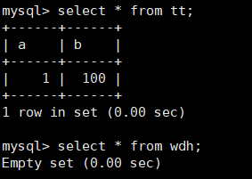
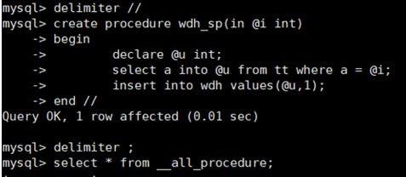
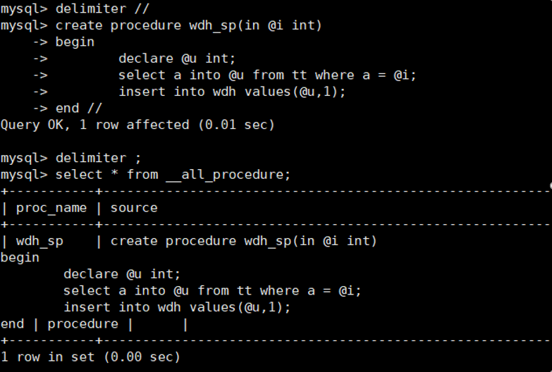

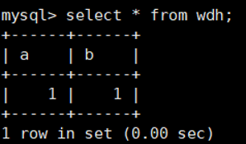
存储过程（stored procedure）
1. tt表和wdh表初始状态
2. 创建存储过程wdh_sp
3. 调用存储过程wdh_sp
4. wdh表状态
Notes:
执行过程中，通过存储过程名找到存储过程体，并生成物理计划，执行。

Slide 6
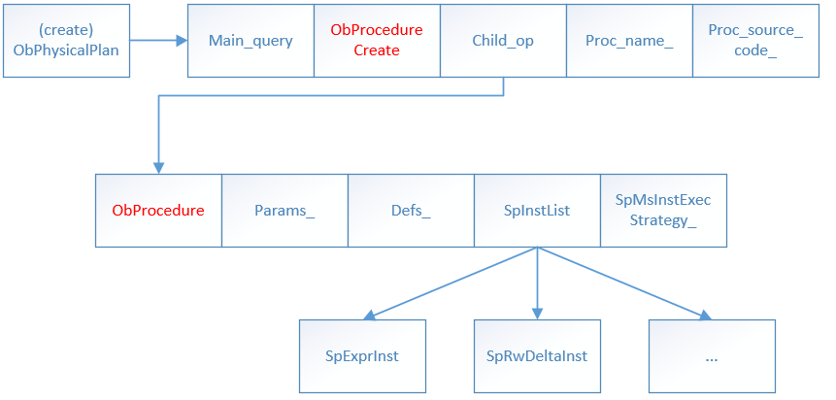
存储过程的创建
MS open物理操作符
1
将存储过程名和存储过程体发送给主RS
2
6
主RS反序列化出信息
3
主RS构建增量信息发送给主UPS
4
5
CREATE PROCEDURE 存储过程名
([参数#1,…参数#1024])
BEGIN
[存储过程体]
END;
主UPS将增量写入到 __all_procedure表中
创建存储过程基本流程图

Slide 7
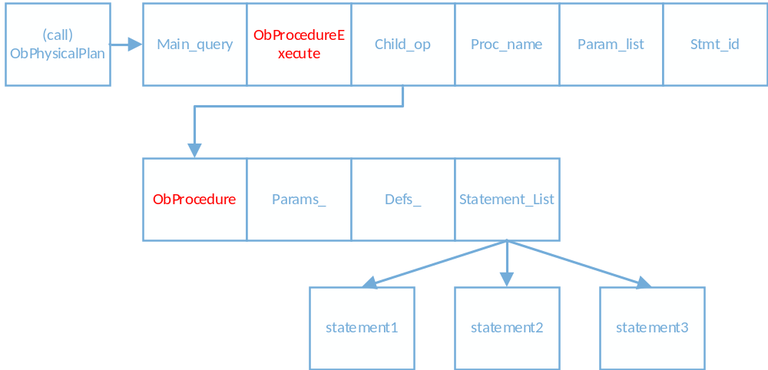
存储过程的调用
MS open物理操作符
1
根据存储过程名找到存储过程体
2
存储过程体解释成物理计划挂到child_op
3
open ObProcedure物理操作符
4
CALL 存储过程名
([参数#1,…参数#1024])
[ /*+ NO_GROUP */ ];
执行每个statement
调用存储过程基本流程图
Notes:
执行每个statement，与cs ups交互。
每次调用都需要重新生成存储过程体的物理计划，开销巨大。

Slide 8
存储过程缓存管理
Why?
每一次调用都需要重新生成存储过程体物理计划，latency高。
difficulties?
  传统单机数据库：在存储过程创建时生成物理计划，并始终缓存在系统内；当系统崩溃重启时，根据系统表中的存储过程体内容，重新生成物理计划
  Cedar分布式数据库：多节点（MS）；多集群（三集群）之间的缓存同步；节点频繁上下线
How?
  两种缓存（ObNameCodeMap，IdPlanMap）
  RS和MS上缓存ObNameCodeMap
  Session中缓存IdPlanMap
Sp_name | Sp_source_code
Sp_1 | declare a; select * from t1; update t1 set… delete * from… …
Sp_2 | replace t1 values… update t1 set… delete * from… …
…… | ……
Sp_name | Sp_physical_plan
Sp_1 | proc[ac=1] sp_1 inst 0: type [A]… inst 1: type [B]...
Sp_2 | proc[ac=1] sp_2 inst 0: type [A]… inst 1: type [B]...
…… | ……
Notes:
物理计划缓存在session中，如果缓存在ms上，执行时需要将物理计划深拷贝到session中，开销很大

Slide 9
存储过程缓存管理
MS open ObProcedureCreate物理操作符
主RS将存储过程名存储过程体写到ObNameCodeMap
1
7
MS将存储过程名和存储过程体发送给主RS
主RS将信息发送给所有MS
MS将存储过程名存储过程体写到ObNameCodeMap
2
6
9
8
主RS反序列化出信息
主RS将创建存储过程的事件写入__all_trigger_event表
其他集群的RS检测__all_trigger_event表
创建相应的缓存
3
主RS构建增量信息发送给主UPS
Async
4
5
主UPS将增量信息写入到 __all_procedure表中
RS和MS上ObNameCodeMap缓存的构建流程图
ob_procedure_create.cpp
ob_rs_rpc_proxy.cpp
ob_general_rpc_stub.cpp
ob_root_worker.cpp
ob_root_server2.cpp
ob_root_ddl_operator.cpp
ob_schema_service_impl.cpp
ob_name_code_map.cpp
ob_root_rpc_stub.cpp
ob_merge_server_service.cpp
Notes:
存储过程创建时，主RS将存储过程名和存储过程体存储在本地的ObNameCodeMap，并向本集群内所有MS发送创建存储过程缓存的通知。并通过添加trigger事件触发其他集群的RS。每个集群的MS由本集群的主RS通知
MS收到通知后，将存储过程名与存储过程体缓存在本地的ObNameCodeMap。存储过程删除时，流程同上。

Slide 10
存储过程缓存管理
MS 生成call procedure的物理计划
MS 从本地的ObNameCodeMap缓存中拿到存储过程体
存储过程对应的物理计划是否在Session中？
编译存储过程体生成ObProcedure物理计划
从session的IdProcedureMap中获取ObProcedur物理计划
否
是
将ObProcedur物理计划存储到session中的IdPlanMap中
Open ObProcedur物理操作符
物理计划是否过期？（schema发生改变）
是
否
MS open ObProcedureExecute物理操作符
  调用存储过程时session中IdPlanMap缓存的创建流程图
ob_transformer.cpp
ob_sql_session_info.cpp
ob_physical_plan_cache_manager.cpp
ob_procedure_execute.cpp

Slide 11
存储过程编译优化
存储过程执行时间分析
  多次远程CS数据读取，多次远程UPS物理计划执行引入了大量的网络交互
  UPS上，多次物理计划反序列化、执行、事务管理消耗了大量的CPU
TYPE | EXAMPLE
local processing | declare @c2 bool default false; SET @param1 = 10;
cs-rpc | SELECT email INTO @email_param FROM user WHERE id = 1;
ups-rpc | REPLACE INTO t1 values(2,2);
cs-rpc + ups-rpc | INSERT INTO proc_if values (1,2);
目标：调整不同类型指令的执行次序，将 ups-rpc 合并在一起执行。减少网络交互次数
Notes:
在存储过程中，每个指令存在三种执行模式：1. local processing; 2. cs-rpc; 3. ups-rpc。我们的目标是调整不同类型指令的执行次序，将 ups-rpc 合并在一起执行。

Slide 12
存储过程编译优化
目标
1） 调整操作序列中操作的顺序，合并相邻的ups-rpc
2） 保持原有的存储过程语义：给定相同的输入参数，以及数据库状态，能够产生相同的数据修改和输出。
调整规则
1）针对变量访问，操作顺序调整不能改变对同一变量的读写顺序
2）针对数据库记录访问，操作顺序调整不能改变对同一记录的读写顺序
注：需要保证的读写顺序包括：（读 后 写）、（写 后 读）、（写 后 写）

Slide 13
存储过程编译优化
整体优化流程
  1. 识别依赖关系（ 根据访问的变量及表集合 ）
  2. 建立指令依赖图（用于调整执行次序）
  3. 调整执行次序
  4. 成组执行（ups-rpc指令一次推给UPS执行）

Slide 14
存储过程编译优化
识别依赖关系
  True Dependence: 指令b读取了指令a的写入
  Anti Dependence: 指令a读取了指令b将要写入的对象
  Output Dependence: 指令a与指令b均修改同一个对象
  Control Dependence: 指令a的执行决定了指令b是否执行
Notes:
假设指令a先于指令b执行
对应于同一个SQL产生的基线查询和增量修改指令间存在 True Dependence。这是因为，增量修改指令需要读取基线查询指令产生的基线数据。

Slide 15
存储过程编译优化
  建立指令依赖图（有向无环图）
CS Read(Item, r1)
CS Read(Item, r1)
Price = r1.price
CS Read(Cust, r2)
Balance = r2.balance
Balance -= price
UPS Write(Cust, r2, Balance)
CS Read(Stock, r3)
Number = r3.num
UPS Write(Cust, r2, Number)
Number -= 1
UPS Write(Stock, r3, Number )
Price= r1.price
CS Read(Stock, r3)
CS Read(Cust, r2)
Number = r3.num
Balance = r2.balance
UPS Write(Stock, r3, Number )
Balance -= price
Number -= 1
UPS Write(Cust, r2, Balance)
UPS Write(Cust, r2, Number)

Slide 16
存储过程编译优化
调整执行次序
CS Read(Item, r1)
CS Read(Cust, r2)
CS Read(Stock, r3)
Price = r1.price
Balance = r2.balance
Number = r3.num
Balance -= price
UPS Write(Cust, r2, Balance)
UPS Write(Stock, r3, Number )
Number -= 1
UPS Write(Cust, r2, Number)
成组执行

Slide 17
Thanks!
Q&A?

